Slide 1
Игра-путешествие «Джунгли».

Slide 2
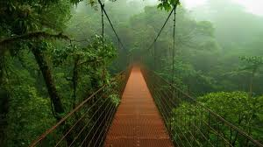
Джунгли – это вечнозелёные тропические влажные леса, населённые дикими зверями.

Slide 3
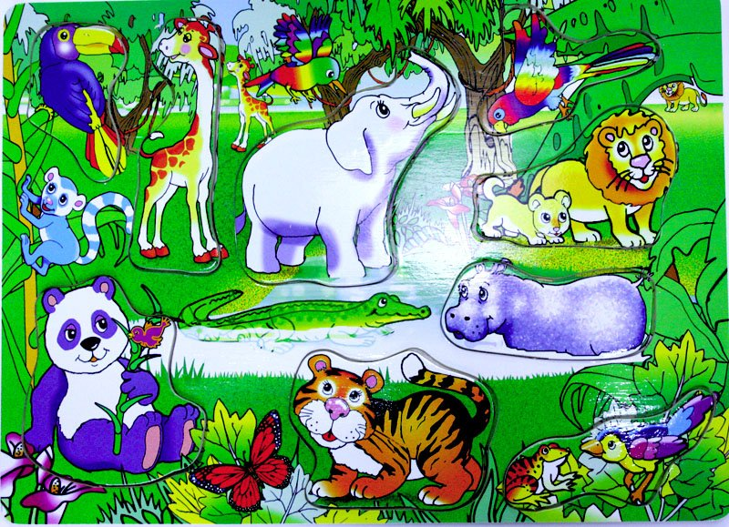
Обитатели джунглей

Slide 4
Схема - опора
Кто я такой?
Какой я (большой или маленький, холодный или тёплый)?
Какого я цвета?
Добрый или злой?
Что я слышу сейчас?
Что я чувствую?
Что я умею делать?

Slide 5
В жарких джунглях, густых, непролазных, Много жителей водится разных: Кто играет, кто ест, кто смеётся, Каждый вслух пусть сейчас назовётся.

Slide 6
Вражда Зло Скука Печаль Ссора Ложь Грубость Лень Жадность Мешать Обижать Жить в одиночку | Дружба Добро Веселье Радость Мир Честность Вежливость Трудолюбие Щедрость Помогать Защищать Вместе

Slide 7
правила жизни в нашем классе:
?

Slide 8
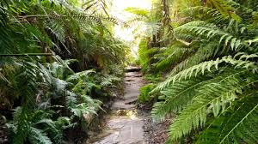
Возвращение домой

